Slide 1
УГОЛОК ЖИВОЙ ПРИРОДЫ
«ЛЕСНОЕ ЦАРСТВО»
Воспитатель:
Плеханова Наталья Валерьевна

Slide 2
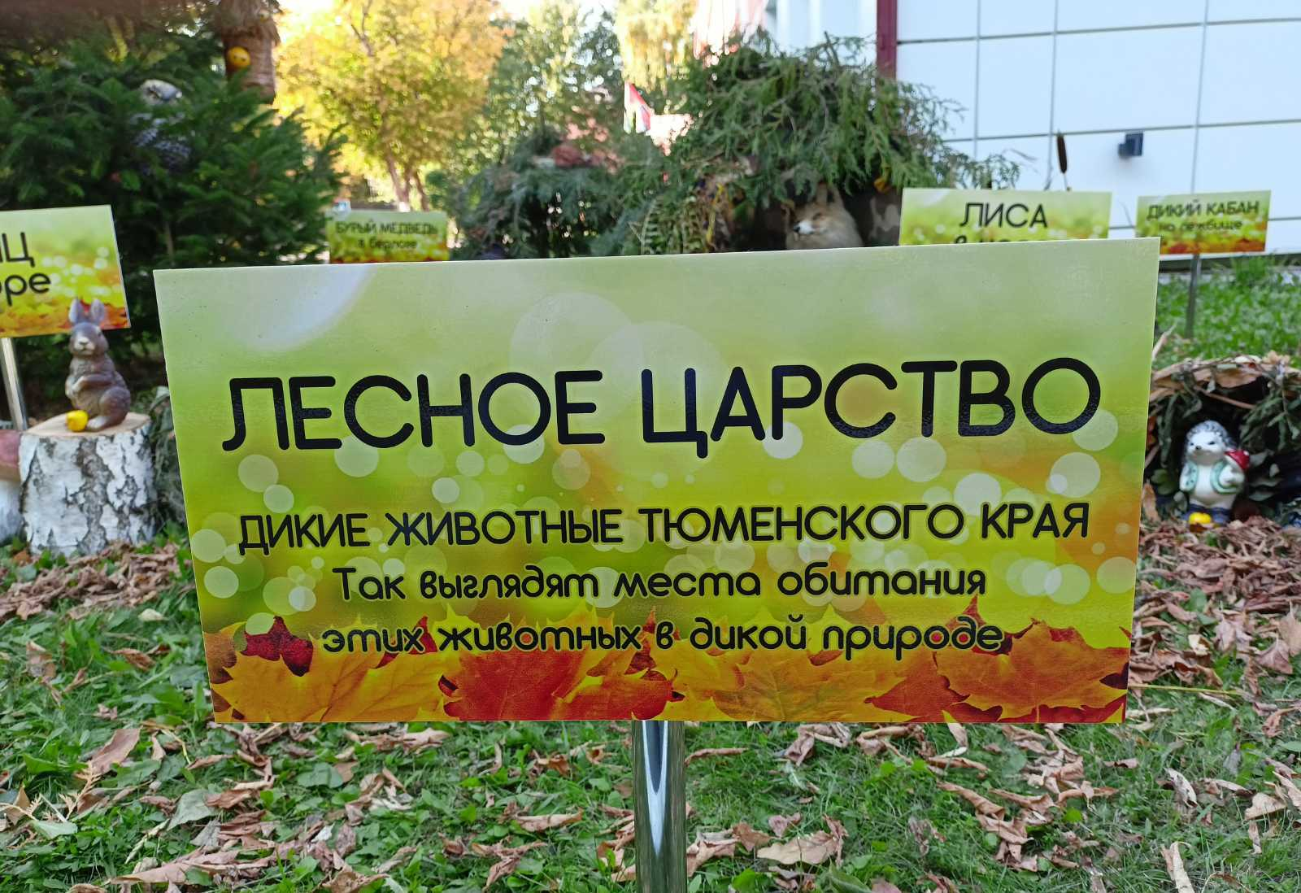
Уголок природы в детском саду решает важные задачи экологического воспитания. В частности, даёт малышам первичные представления о растениях, животных, а также помогает приобщиться к труду на благо природы. Особенно велико его значение для городских ребят, которые, к сожалению, не имеют возможности часто находиться на лоне природы, знакомиться с её дарами и удивительными тайнами, как того требует пытливая детская натура. Поэтому одной из важнейших задач природоведческой зоны в ДОУ является максимальное наполнение жизни детей в саду общением с неживой и живой природой.
Опираясь на эту задачу, мною была задумана и реализована композиция «Лесное царство», для того чтобы наглядно показать детям места обитания диких животных в природе Тюменского края.

Slide 3
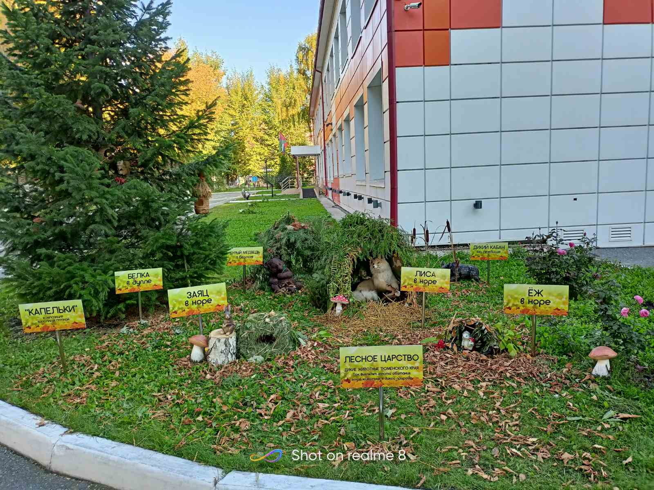
Целью данной композиции было познакомить детей с названиями диких животных Тюменского края и названиями их жилищ.

Slide 4
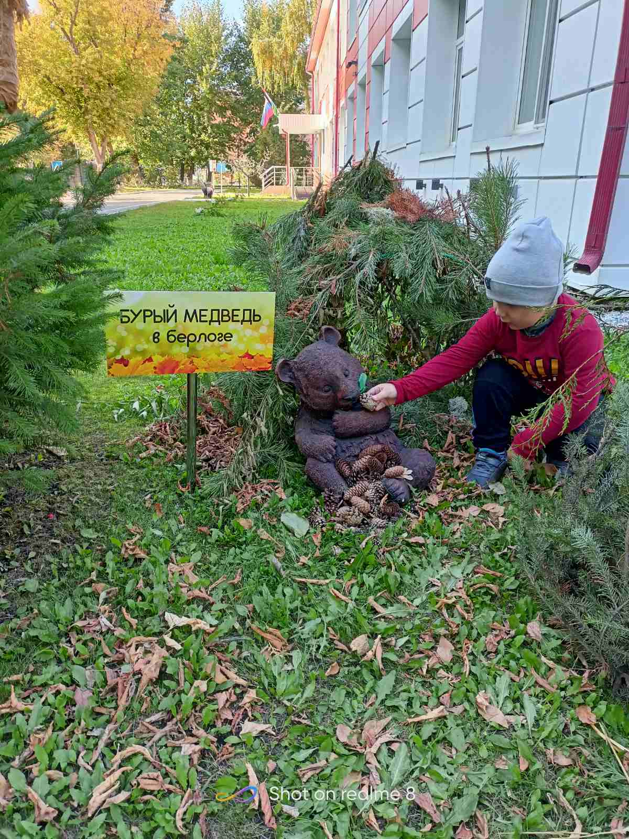
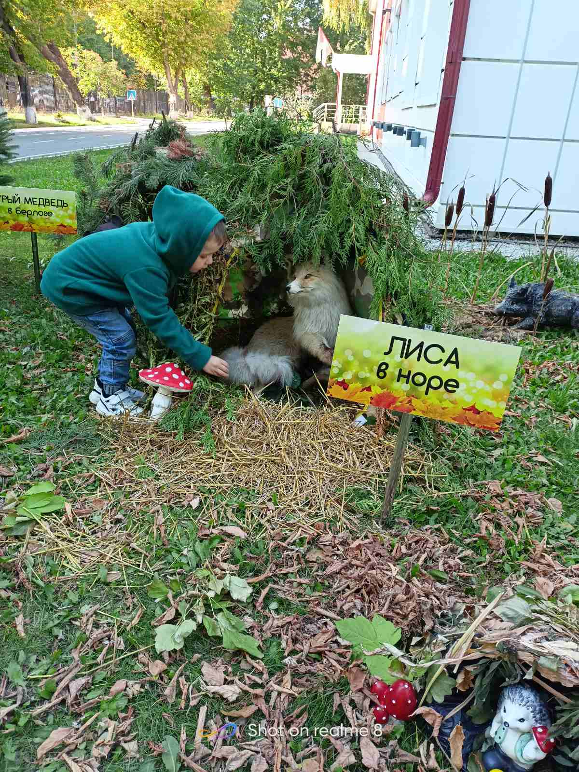
Дети самостоятельно могут рассматривать не только животных и их жилище, но и то, чем они питаются.
Дети самостоятельно могут рассматривать не только животных и их жилище, но и то, чем они питаются.

Slide 5
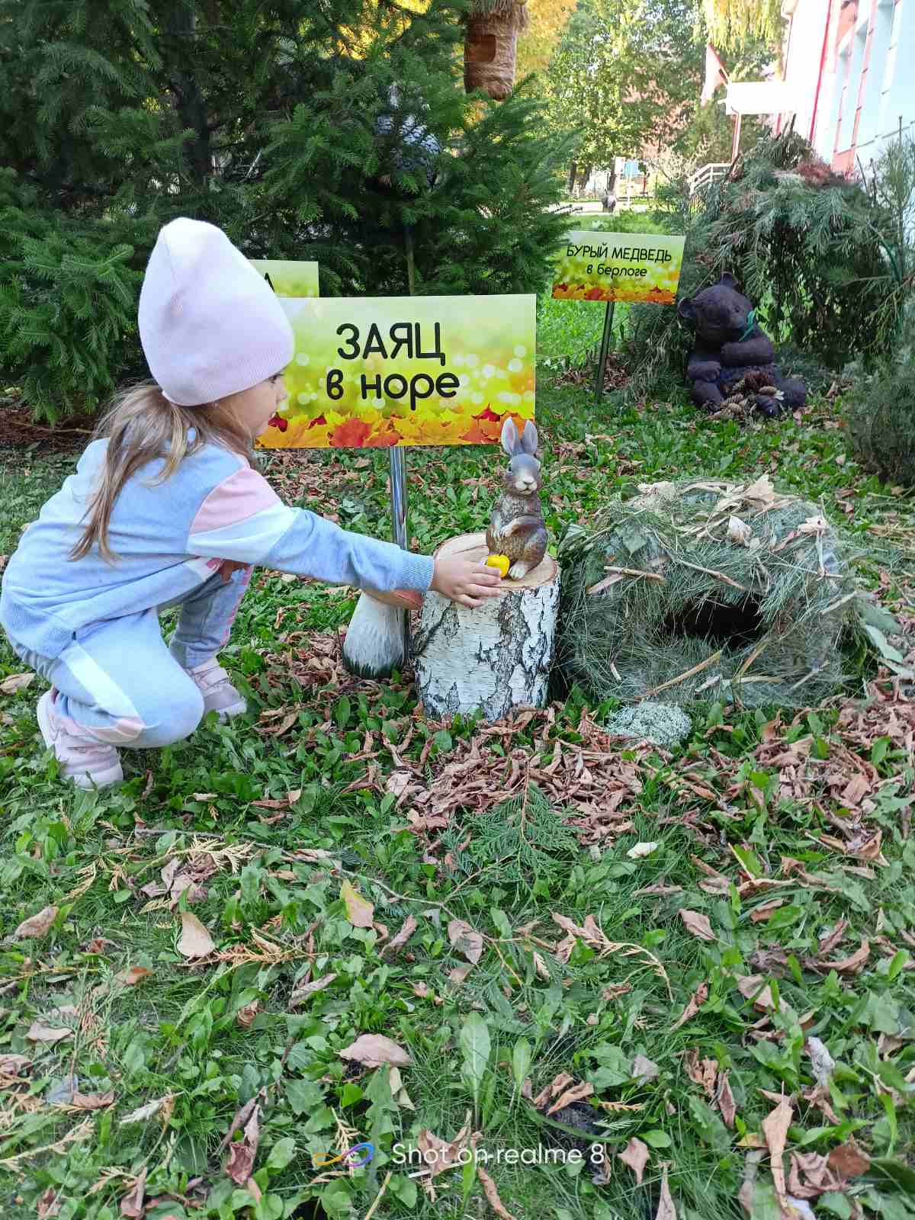
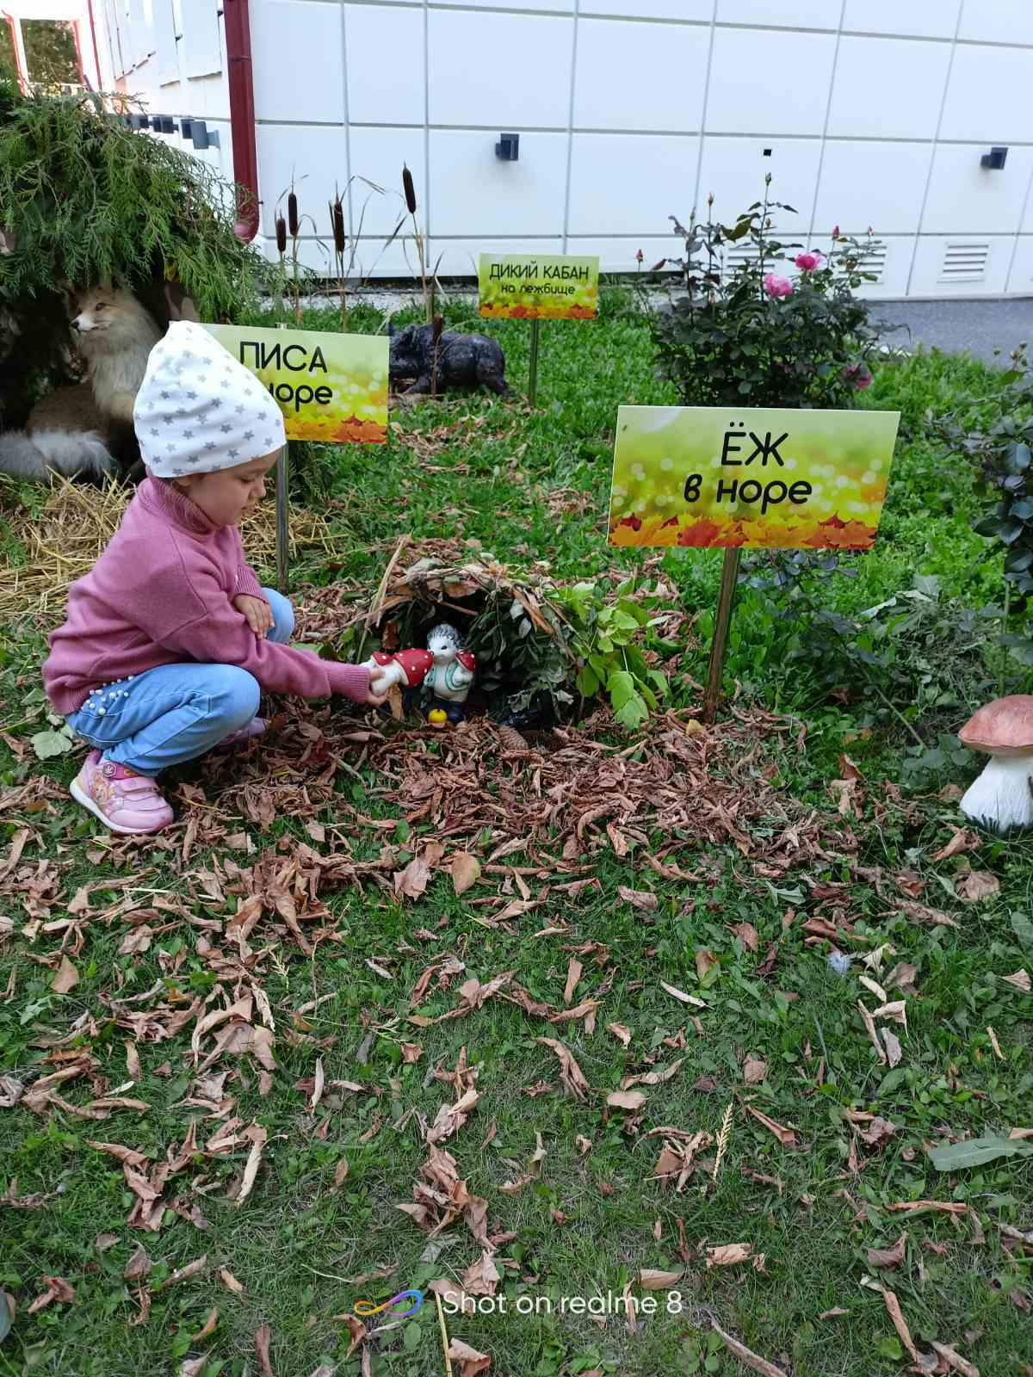
Данную композицию можно использовать на различных занятиях: по познавательному развитию, развитию речи, рисованию, лепки, аппликации и др.

Slide 6
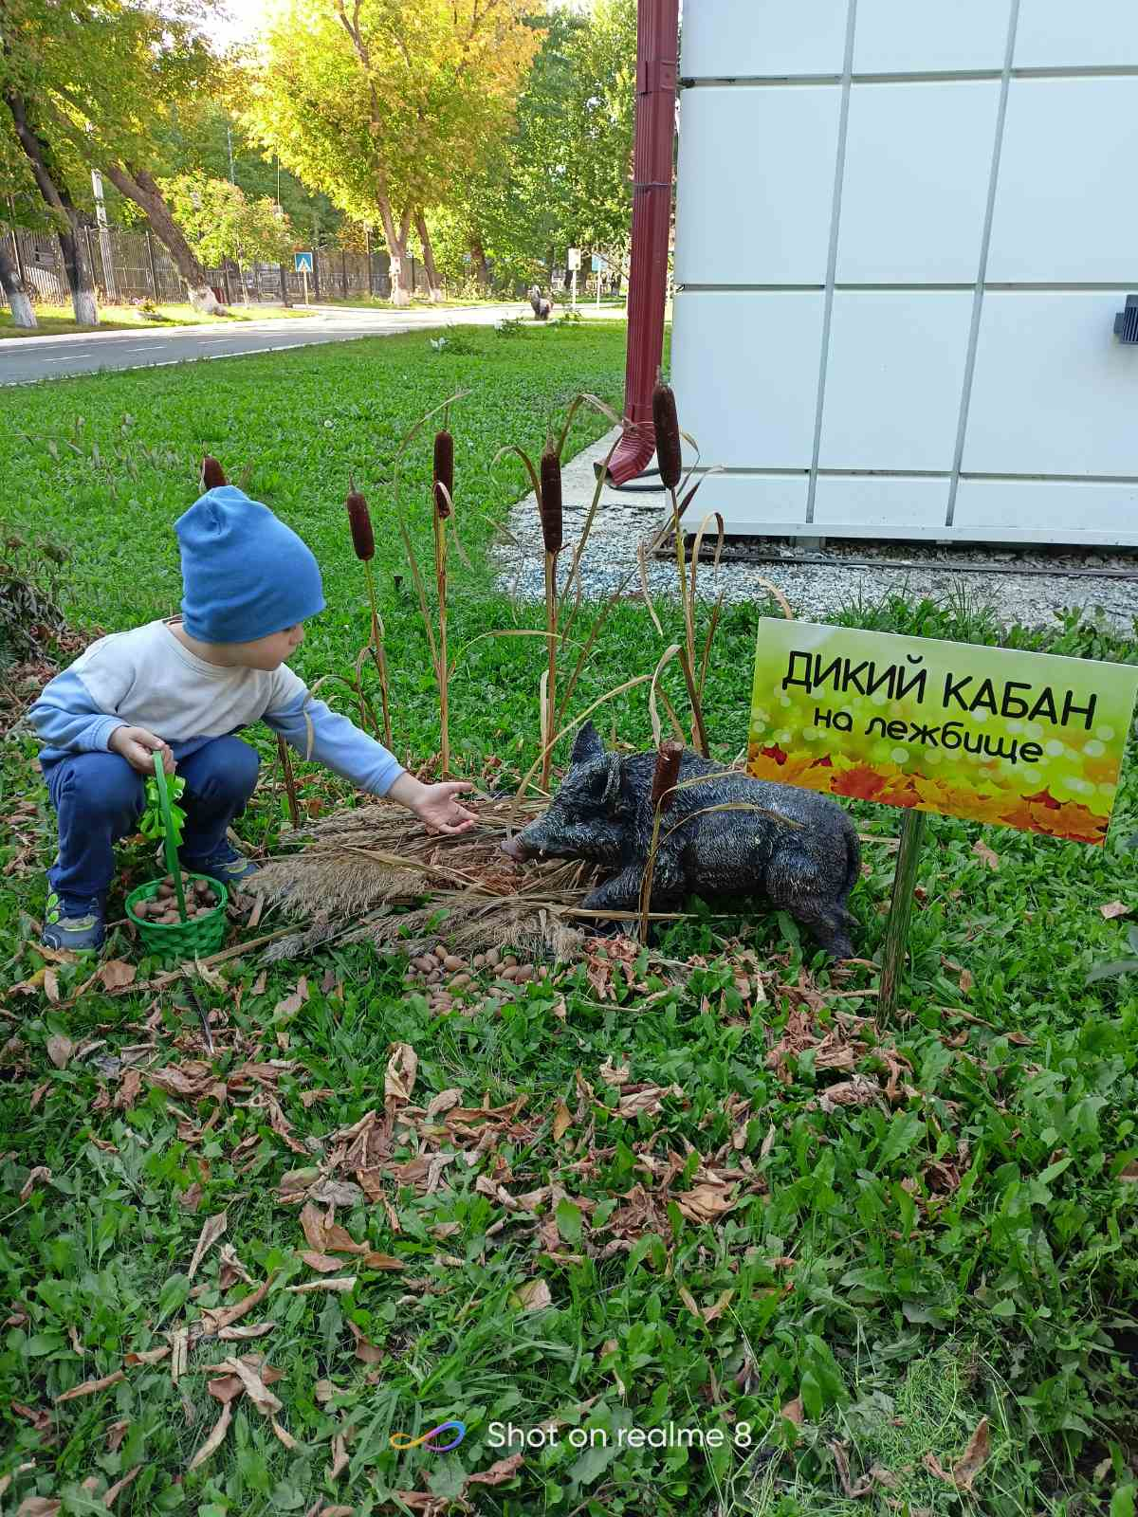
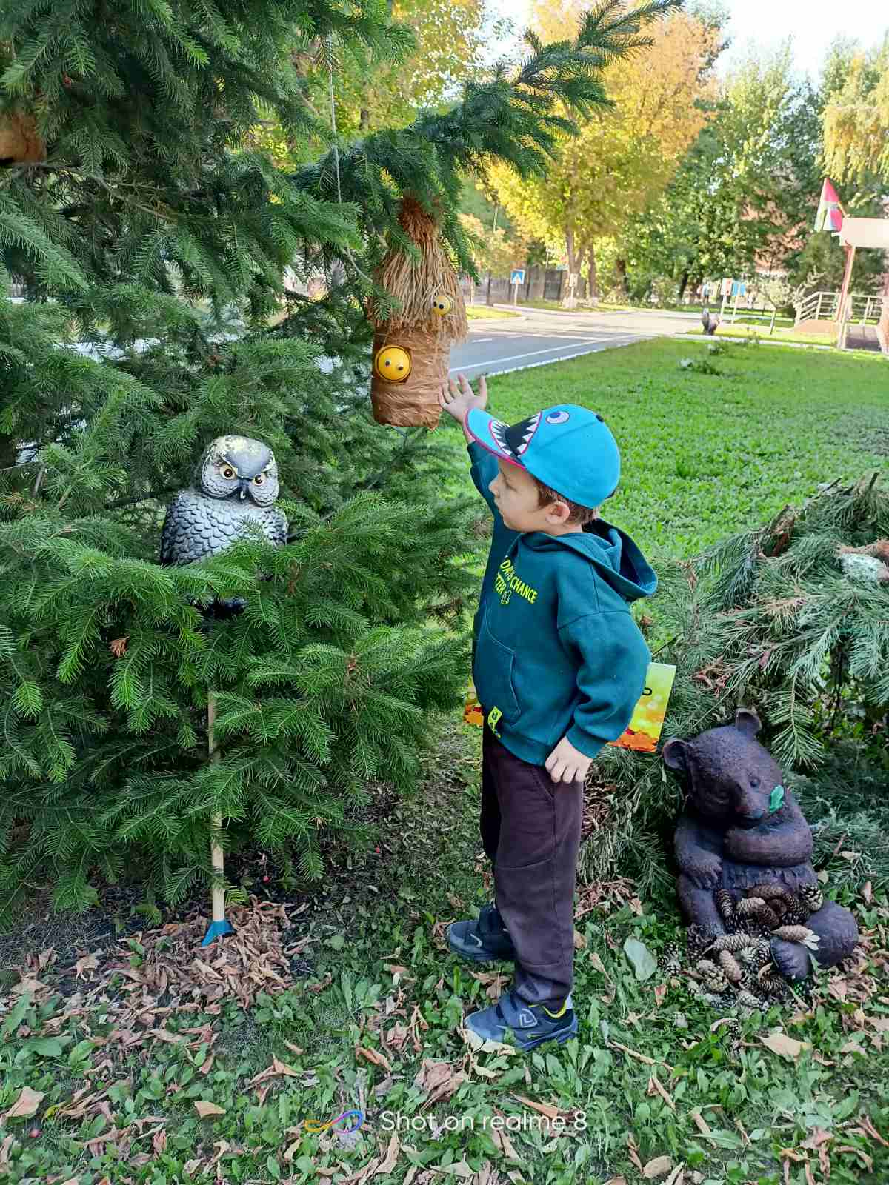
В процессе знакомства с нашим «Лесным царством» у детей начинает формироваться эмоционально-положительное отношение к живой природе.

Slide 7
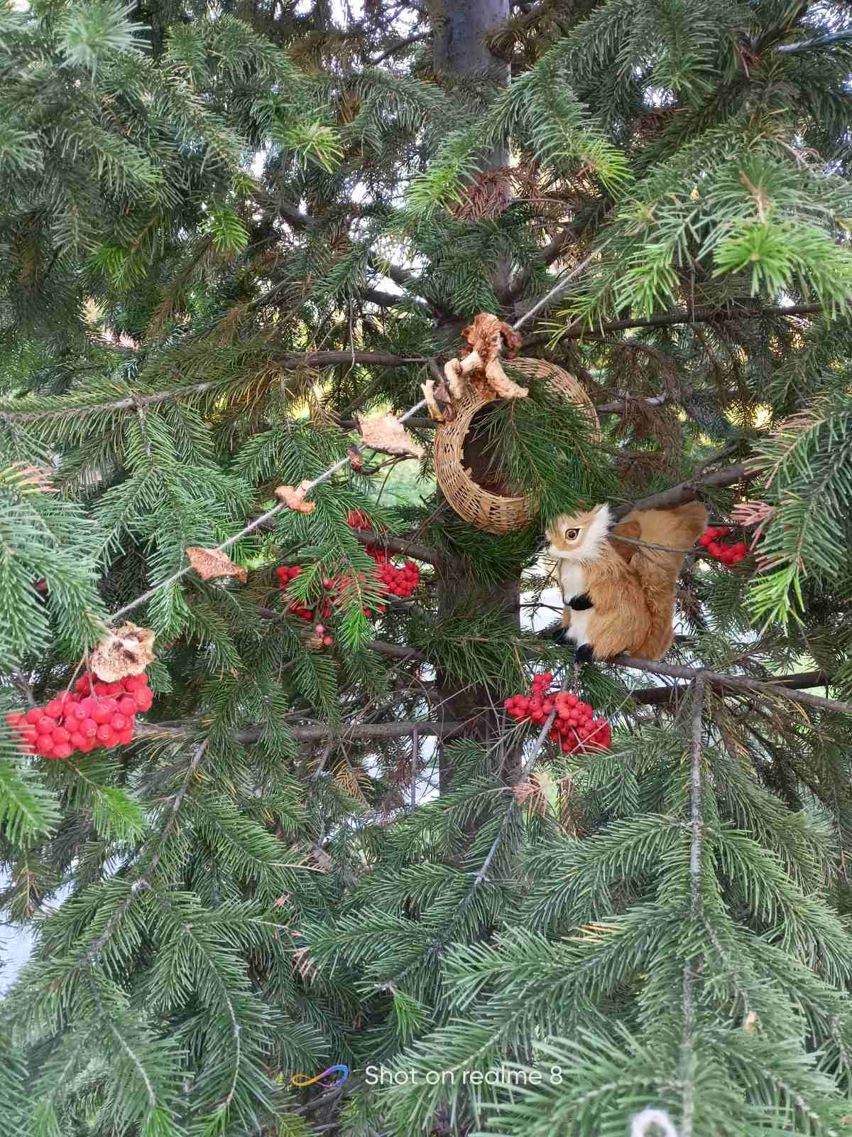
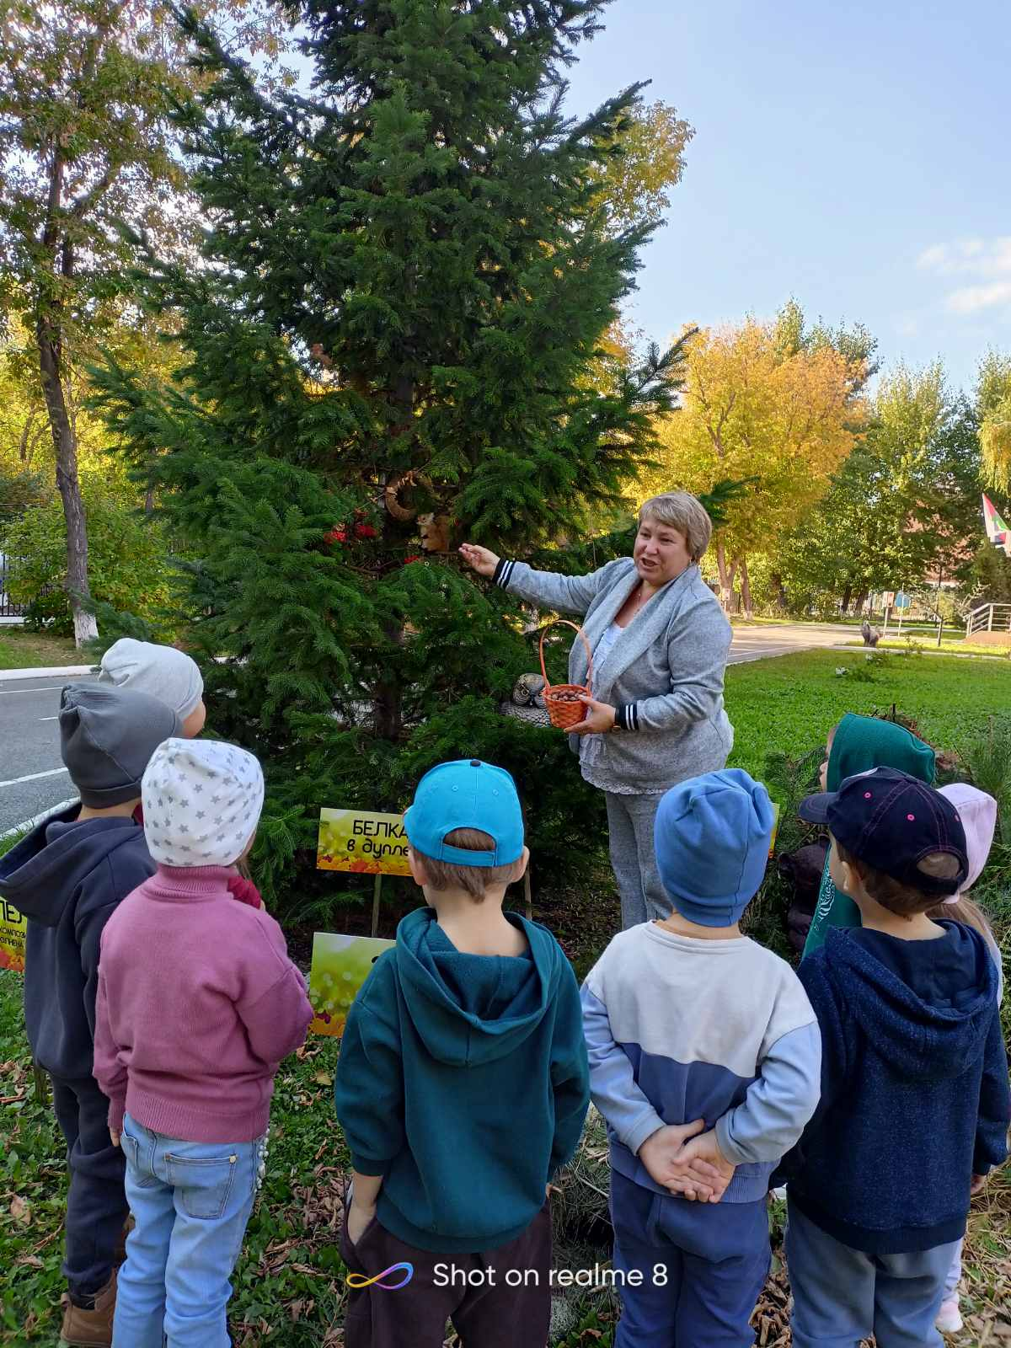
В результате проделанной работы у детей отмечается устойчивый интерес к представителям животного мира.

